Slide 1
Bioeconomia – Chimica Verde

Slide 2

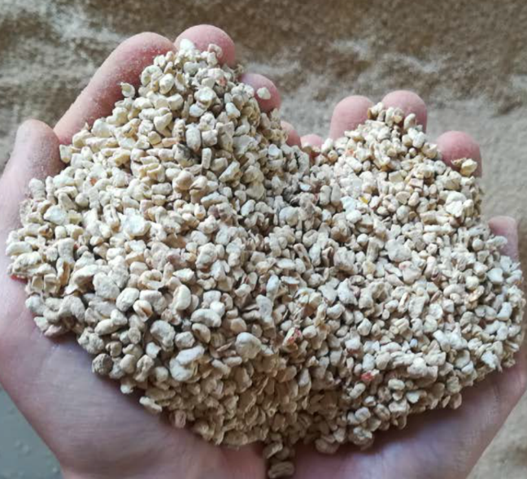
ECIPOL – Economia Circolare nell’Imballaggio e negli infissi a base POLimerica
  Obiettivo
  Utilizzare gli scarti della produzione agricola di tre tipologie di prodotti, uno relativo ai cereali, uno alle erbe aromatiche, uno relativo alla canapa perché da loro derivano anche due prodotti industriali quali rispettivamente vodka e birra (cereali), e le creme e prodotti cosmetici (erbe aromatiche e canapa). Nel progetto verrebbero recuperati le fibre e gli scarti di queste tre produzioni industriali (beverage e cosmetici) per ottenere i materiali plastici che potrebbero essere utilizzati per i packaging dei medesimi. Accanto a questo, i medesimi scarti saranno valorizzati per la produzione di prodotti per l’edilizia, come ad esempio gli infissi per uso domestico o elementi per controtelai coibentati.
Trattamento di biomassa
vegetale, sottoprodotti e scarti al
fine di ottenere biobased
products
Partner: Agrindustria Tecco
Grinp
Ramaplast
Guala Closures
Bonelli Serramenti
Durata: 18 mesi
PM: Giuseppe Tecco, Agrindustria Tecco srl
Bando: «Poli di Innovazione» 2016 - Linea A
  Risultato atteso:
  Trattamenti al plasma dei prodotti macinati per aumentarne proprietà e capacità di interazione chimico-fisica con la matrice polimerica
  Formulazioni polimeriche basate sulle stesse cariche
  Validazione tecnica ed economica dei dimostratori
Progetto inserito nell’agenda strategica di ricerca 2016 del Polo di Innovazione AGRIFOOD, finanziato nell’ambito del POR FESR 2014-2020 del Piemonte e realizzato con il concorso di risorse del Fondo Europeo di Sviluppo Regionale (FESR), dello Stato Italiano e della Regione Piemonte.

Slide 3
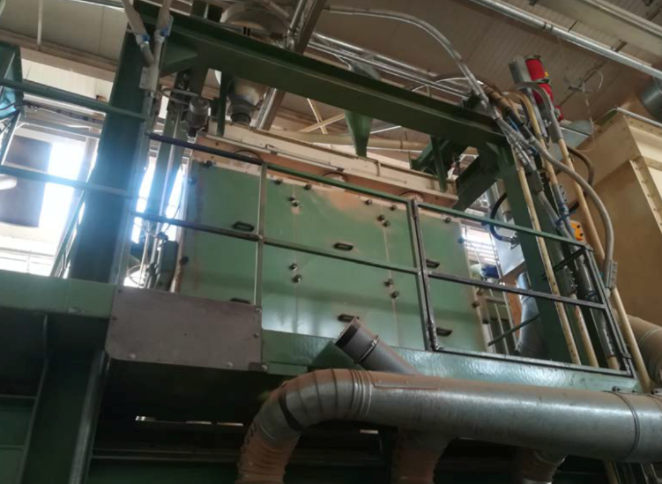
ECIPOL – Economia Circolare nell’Imballaggio e negli infissi a base POLimerica
  Perché è innovativo?
  .biocariche trattate al plasma
  Settore del packaging cosmetico
  Settore infissi
  Settore imballaggio bevarage (tappo)
  Chi lo usa e come cambia la vita alle persone?
  Il consumatore avrà la possibilità di sperimentare un alto numero di prodotti derivati dagli scarti delle filiere agricole primontesi
Mercati di applicazione: packaging (cosmetico e beverage), bioedilizia (infissi)
Fatturato previsto: sarà valutato nel Task4.3 (M16-18)
Nuovi occupati: sarà valutato nel Task4.3 (M16-18)
Progetto inserito nell’agenda strategica di ricerca 2016 del Polo di Innovazione AGRIFOOD, finanziato nell’ambito del POR FESR 2014-2020 del Piemonte e realizzato con il concorso di risorse del Fondo Europeo di Sviluppo Regionale (FESR), dello Stato Italiano e della Regione Piemonte.

Slide 4

ECIPOL – Economia Circolare nell’Imballaggio e negli infissi a base POLimerica
  Tempistiche e avanzamento
  22/1/2018– 21/06/2019
  Principali milestone progettuali:
  M2.1 - Bio-cariche e trattamento al plasma
  M3.1 - Sviluppo e caratterizzazione delle formulazioni
  M4.1 - Realizzazione dei dimostratori di progetto
  Risultati raggiunti:
    - Programma di coordinamento
    - Selezione delle biocariche e tipologie di plasma adeguato
    - Messa a punto dei processi di macinazione e essicamento
    Selezione delle matrici polimeriche e potenziali formulazioni
    Eventuali criticità: nessuna
  Diffusione dei risultati
  Partecipazione a convegni
  Pubblicazioni
Progetto inserito nell’agenda strategica di ricerca 2016 del Polo di Innovazione AGRIFOOD, finanziato nell’ambito del POR FESR 2014-2020 del Piemonte e realizzato con il concorso di risorse del Fondo Europeo di Sviluppo Regionale (FESR), dello Stato Italiano e della Regione Piemonte.

